Slide 1
โครงการอบรม หลักสูตรการดูแลผู้ป่วยเรื้อรังและผู้ป่วยระยะท้ายสำหรับผู้ดูแลผู้ป่วยและจิตอาสา ปีที่ 2 พื้นที่ อำเภอเทพา จังหวัดขอนแก่น ณ โรงพยาบาลเทพา ครั้งที่ 1 วันที่ 24 เมษายน 2558
โครงการพัฒนาศักยภาพผู้ดูแลในครอบครัวและจิตอาสาบริบาลผู้ป่วยระยะประคับประคอง

Slide 2
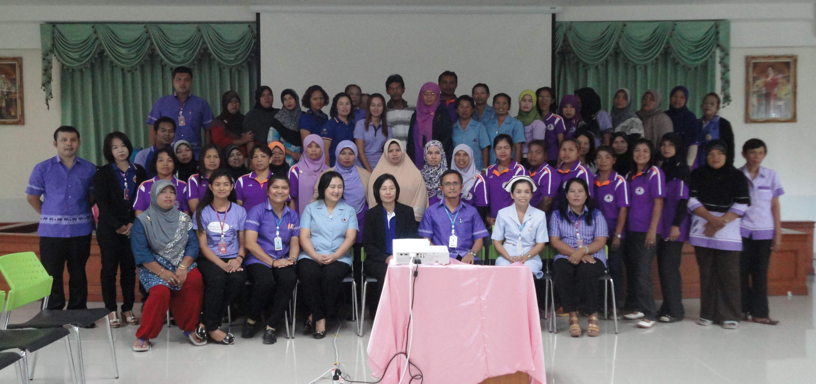

Slide 3
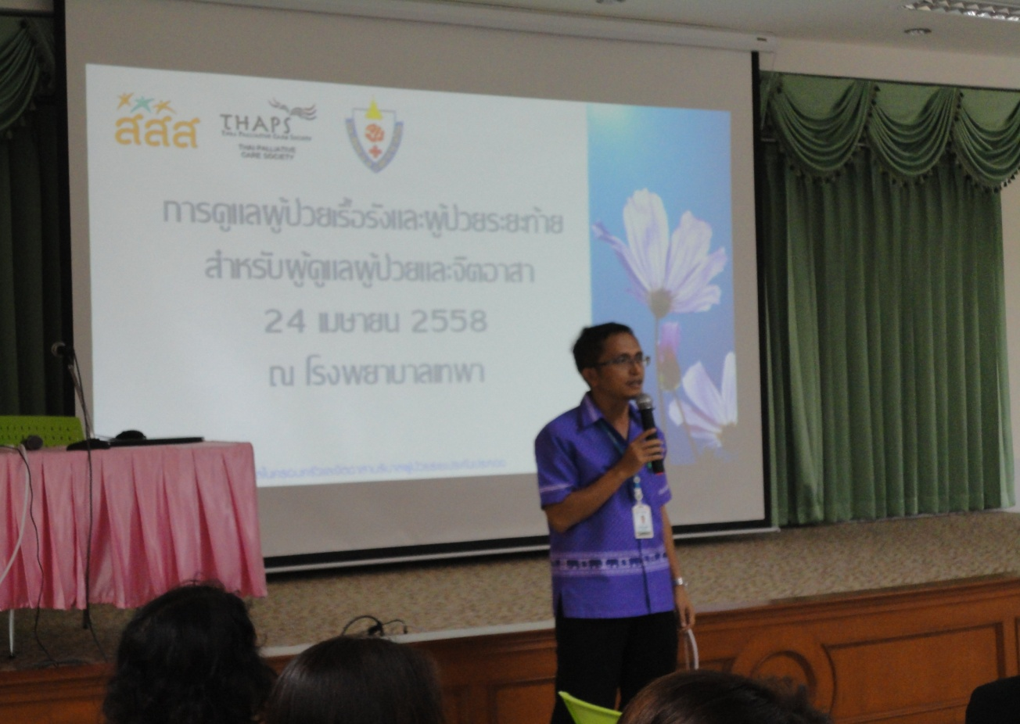
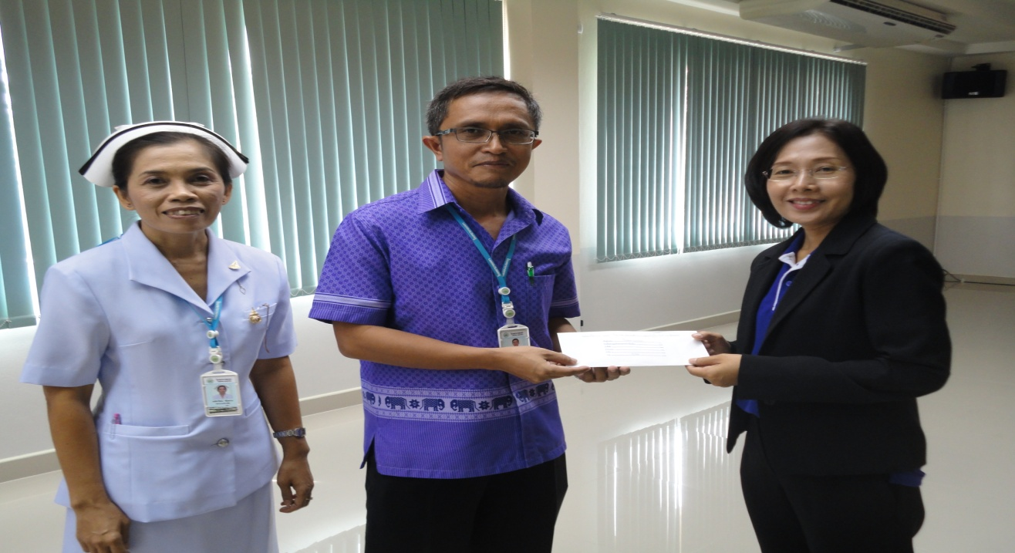
พิธีเปิดการอบรม กิจกรรมสันทนาการ
โครงการพัฒนาศักยภาพผู้ดูแลในครอบครัวและจิตอาสาบริบาลผู้ป่วยระยะท้าย

Slide 4
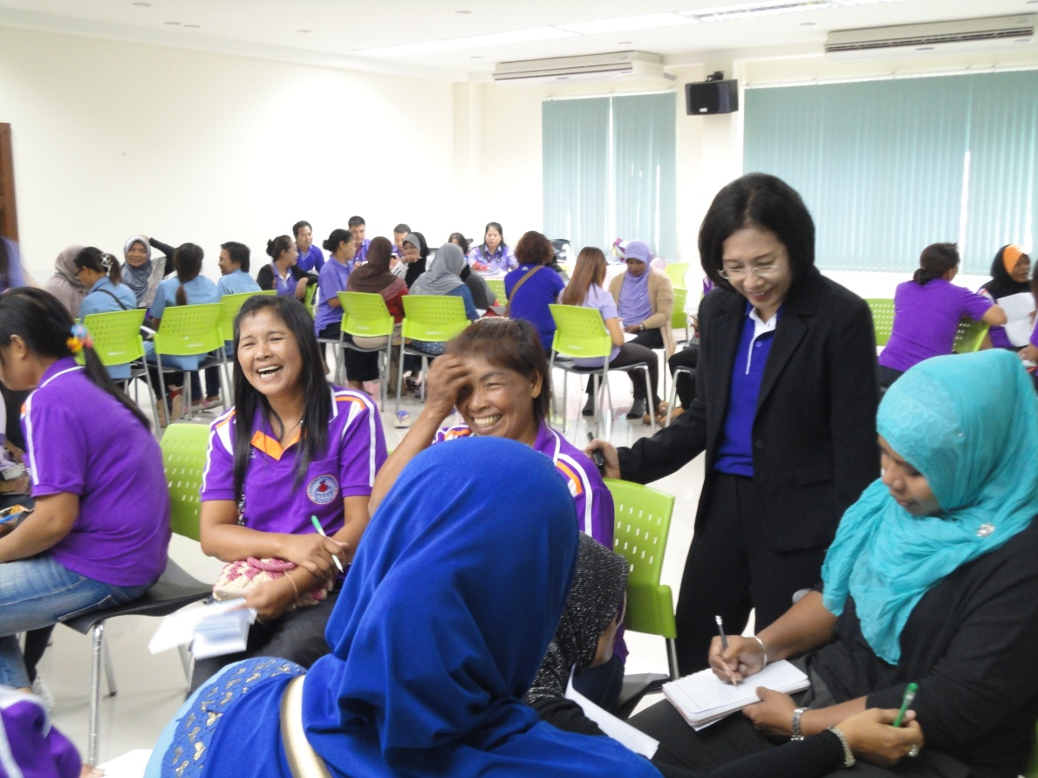
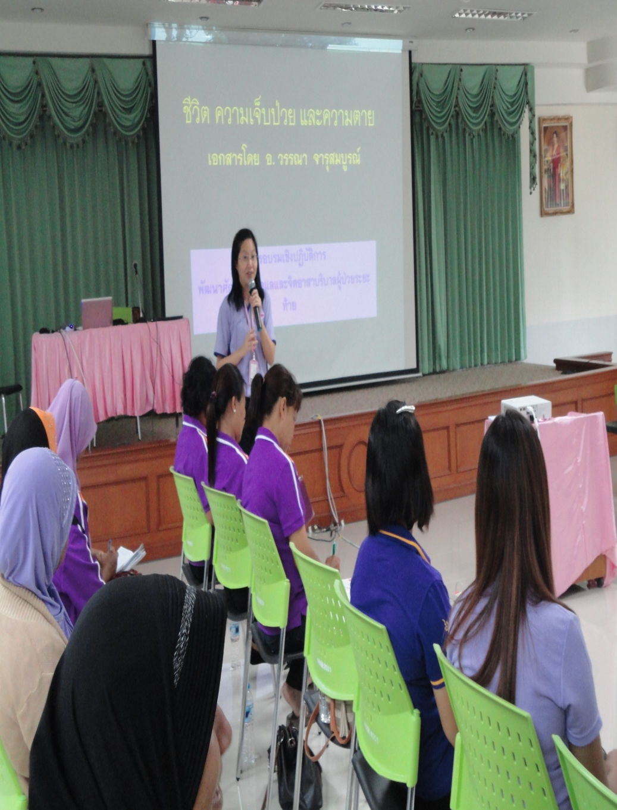
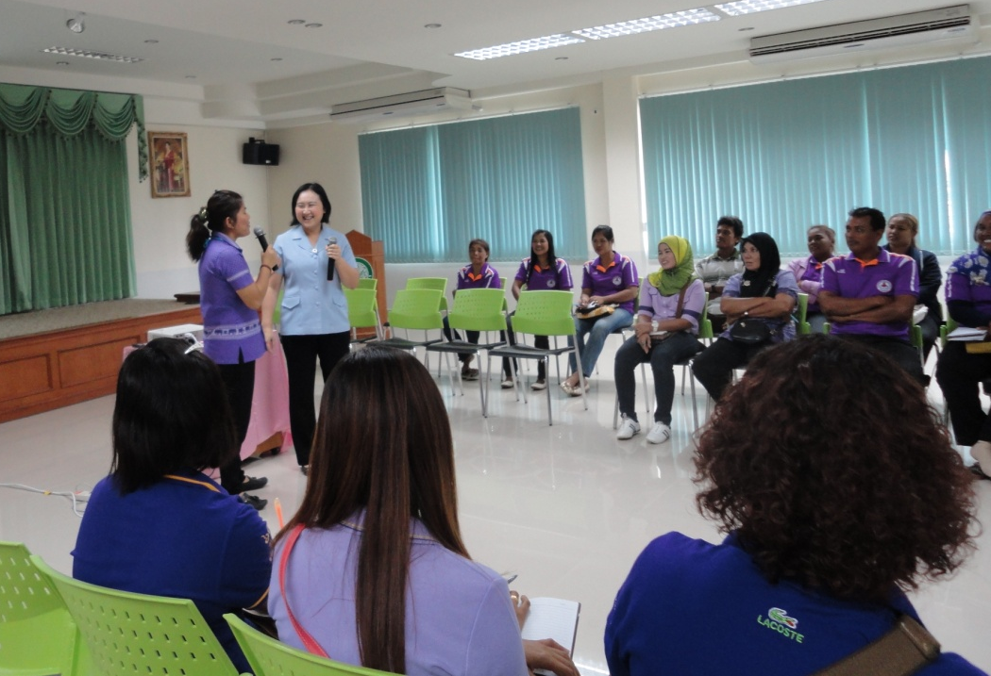
โครงการพัฒนาศักยภาพผู้ดูแลในครอบครัวและจิตอาสาบริบาลผู้ป่วยระยะท้าย

Slide 5
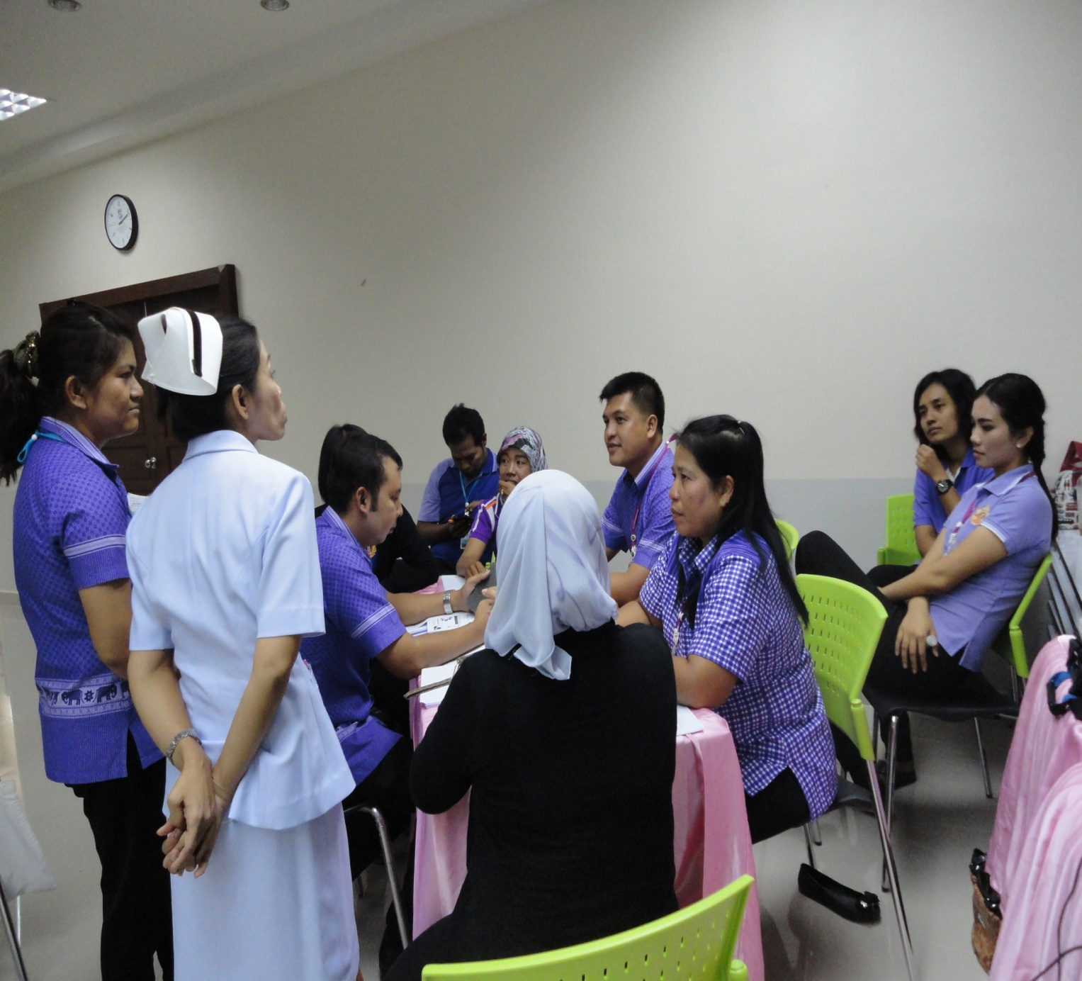
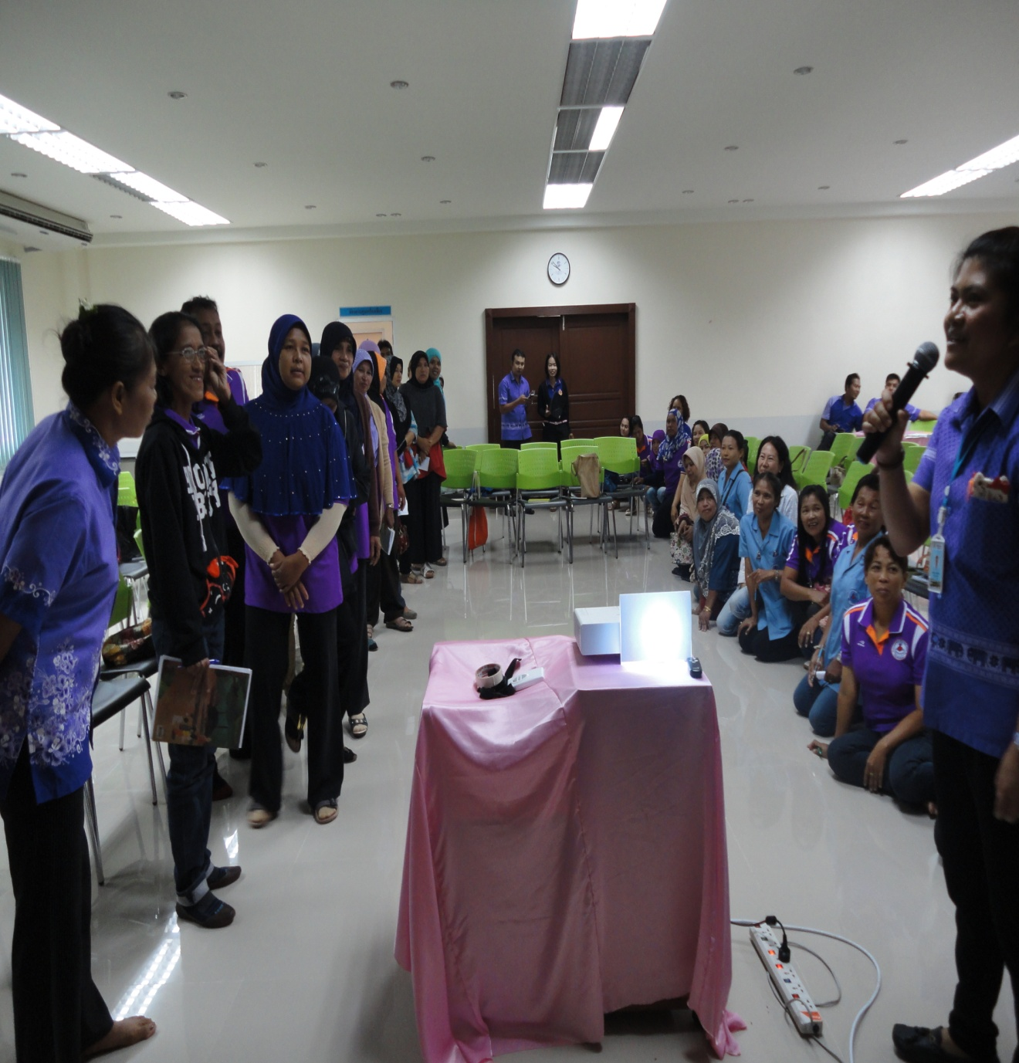
โครงการพัฒนาศักยภาพผู้ดูแลในครอบครัวและจิตอาสาบริบาลผู้ป่วยระยะท้าย

Slide 6
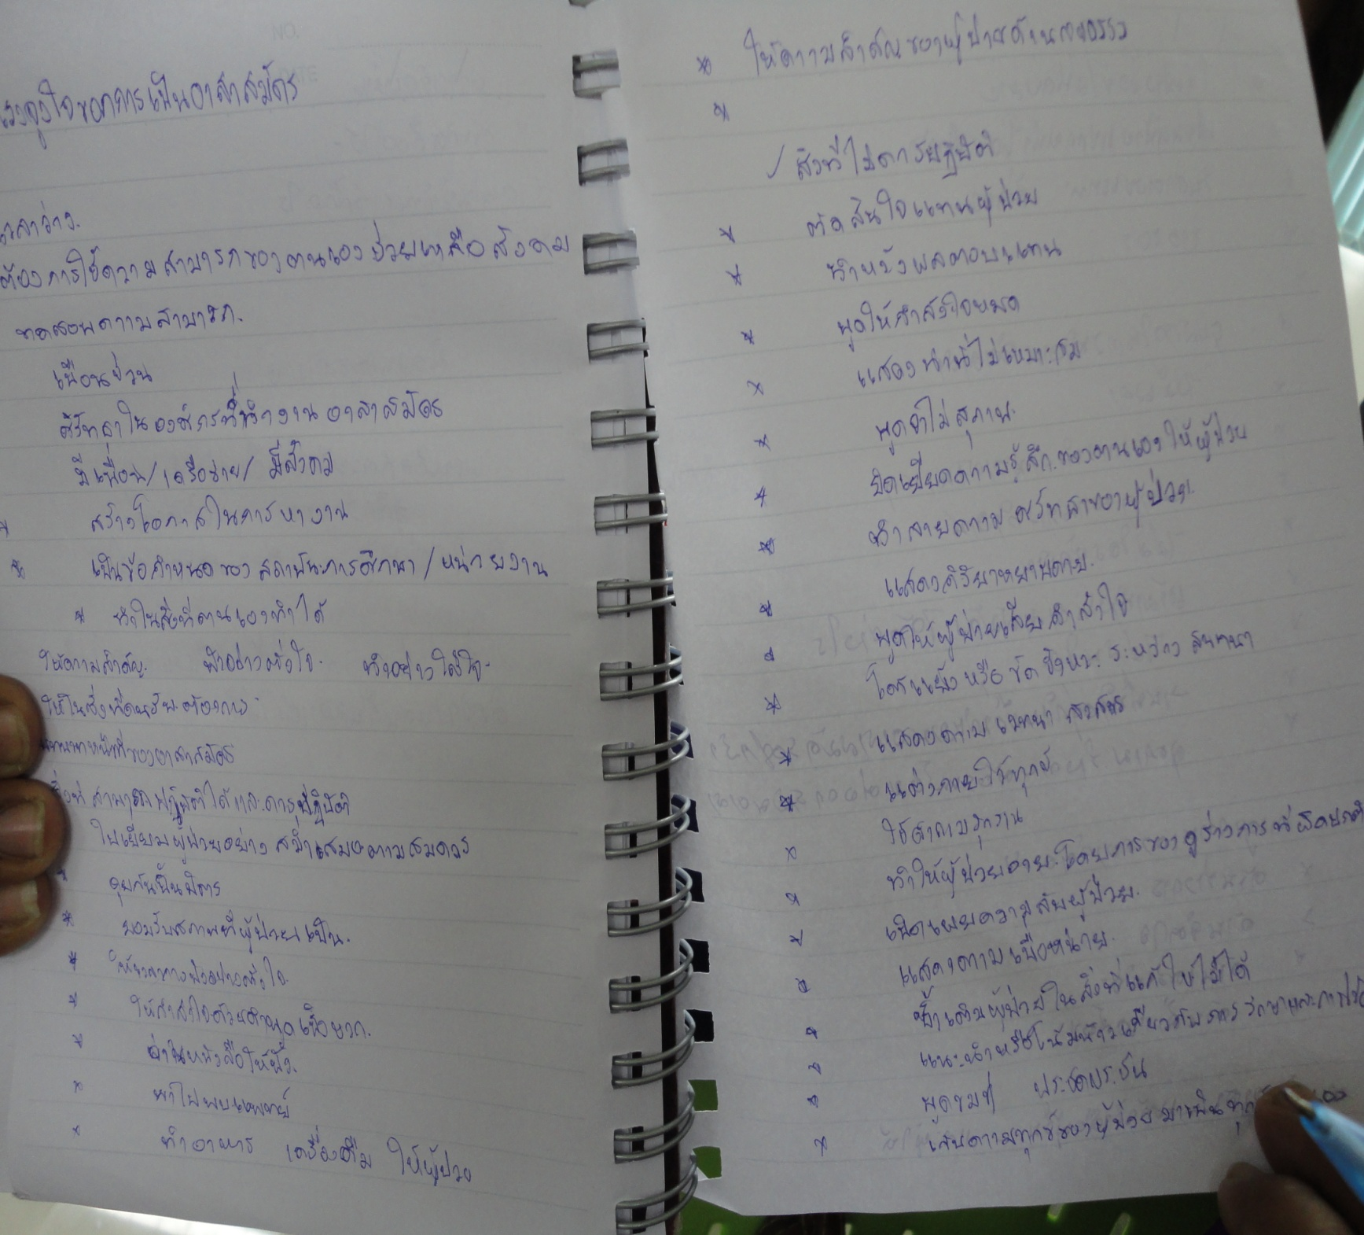
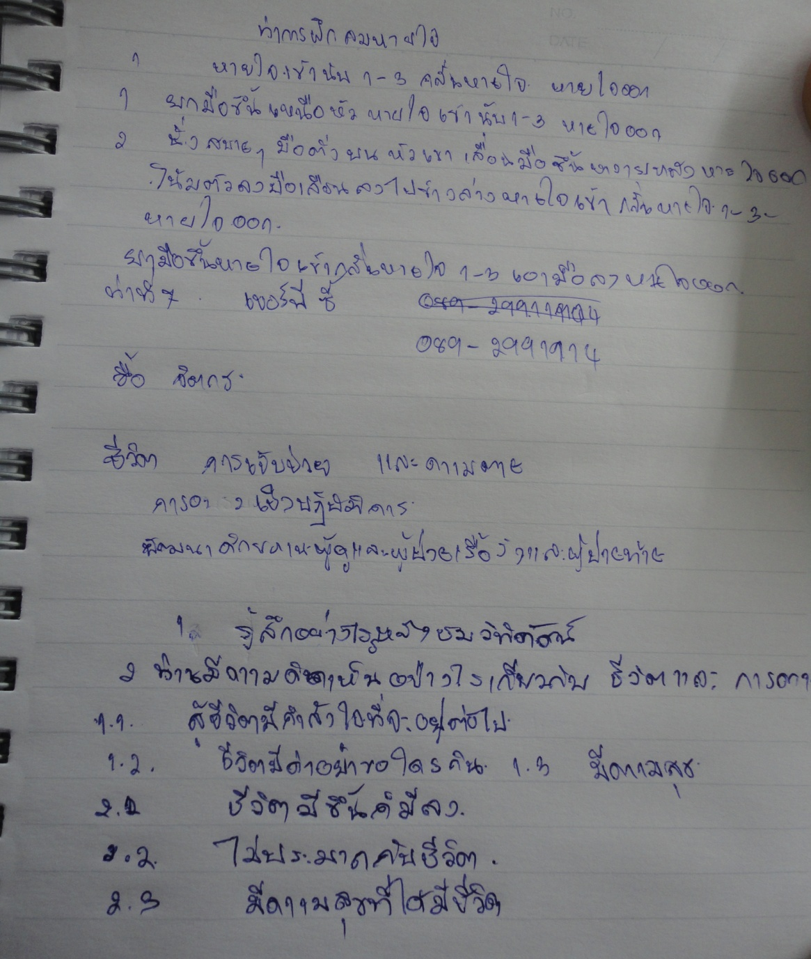
โครงการพัฒนาศักยภาพผู้ดูแลในครอบครัวและจิตอาสาบริบาลผู้ป่วยระยะท้าย

Slide 7
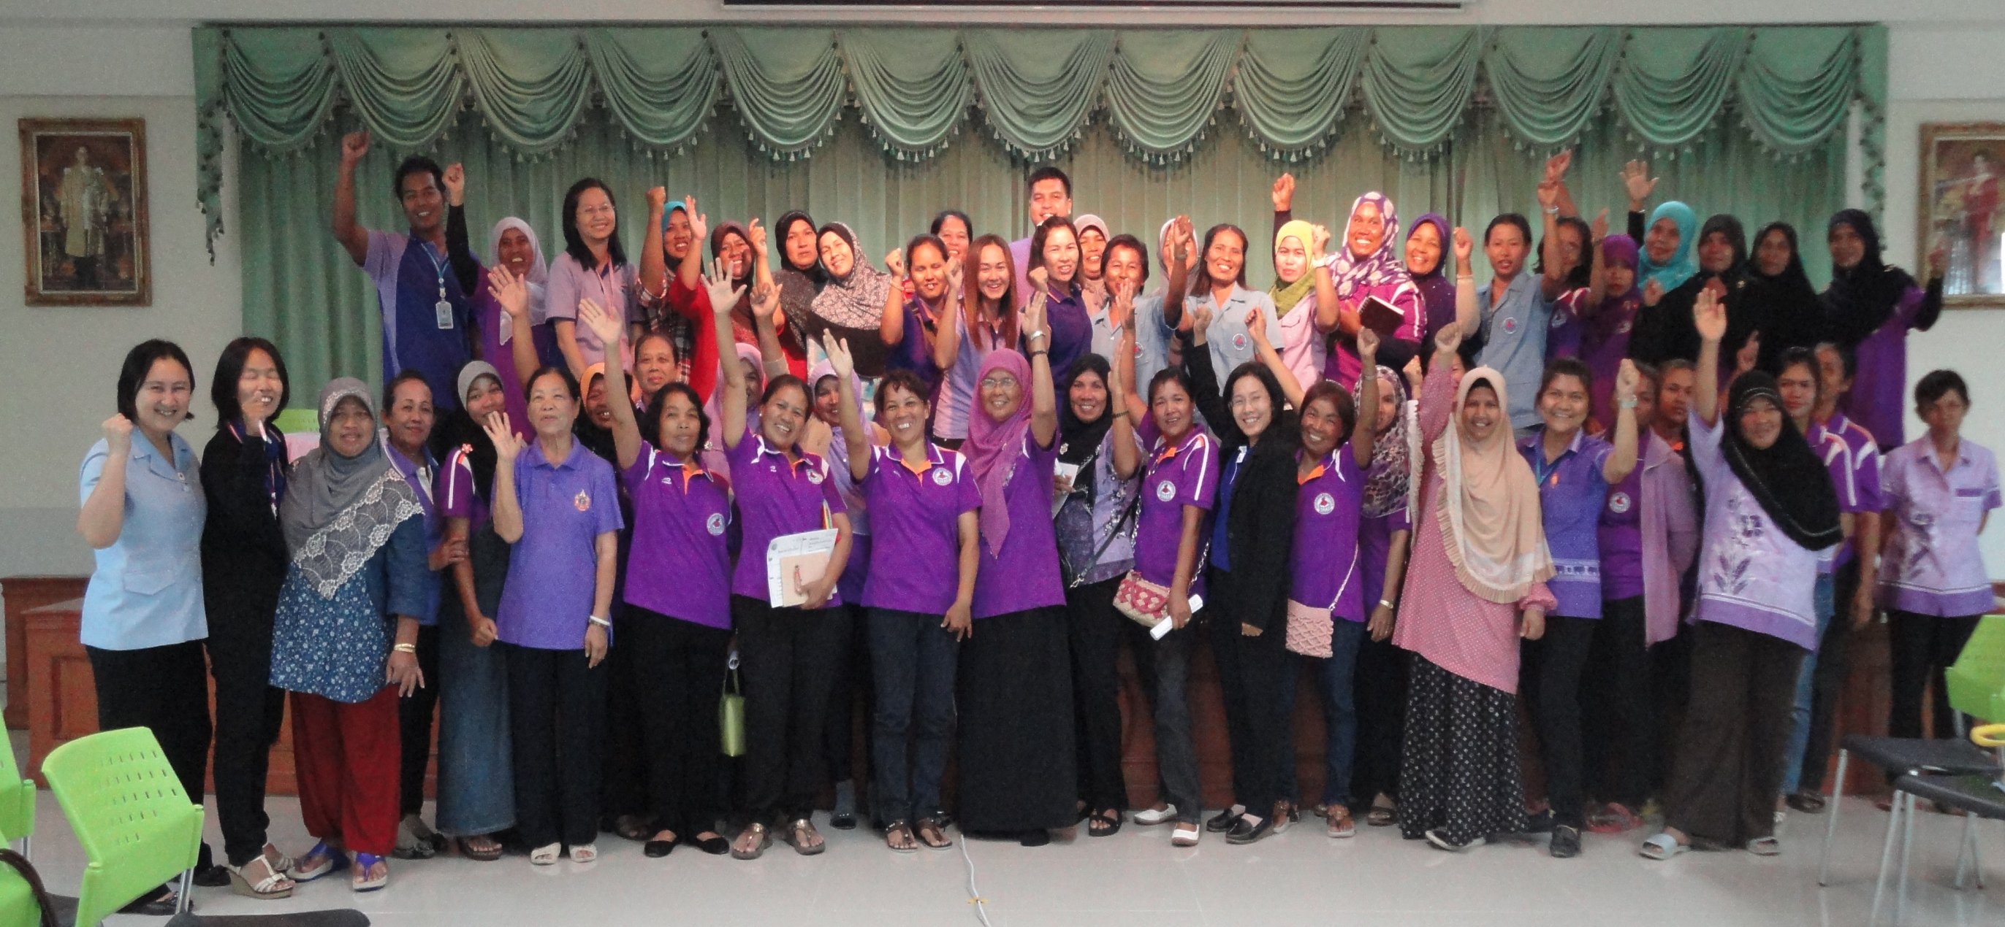
โครงการพัฒนาศักยภาพผู้ดูแลในครอบครัวและจิตอาสาบริบาลผู้ป่วยระยะท้าย

